Slide 1
Pintos: User Program
2024.12.16

Slide 2
Introduction
kernel threads full access to OS
user threads deal with it in this project
one process has only one thread
manage memory, scheduling, state

Slide 3
Source Files
process.h/.c start process
pagedir.h/.c page table
syscall.h/.c do sys call
exception.h/.c handle exceptions
gdt.h/.c global descriptor table,describes segments,
not need to modify
tss.h/.c task-state segment, switch stacks,
not neeed to modify

Slide 4
Step
create a disk
argument passing
system call
print process exit info

Slide 5
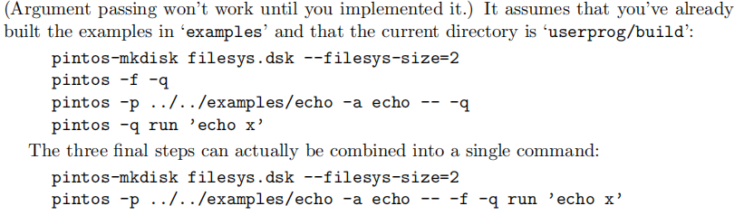

1 Create a disk

Slide 6
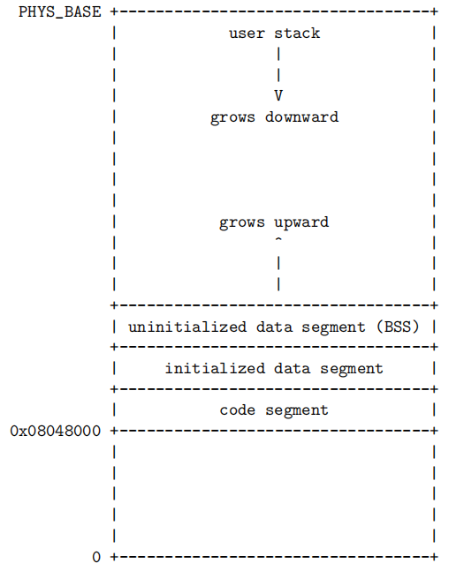
2 Argument Passing
user virtual memory layout

Slide 7
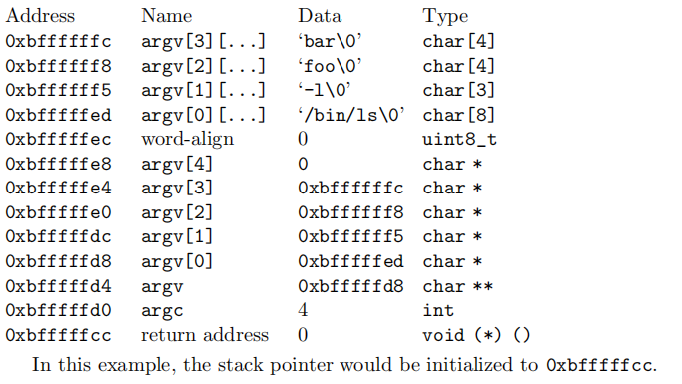
2 Argument Passing
/bin/ls -l foo bar

Slide 8
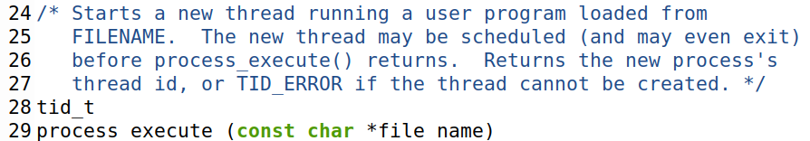
2 Argument Passing
/src/userprog/process.c/process_execute()
input: file_name 同时包含命令和参数

Slide 9
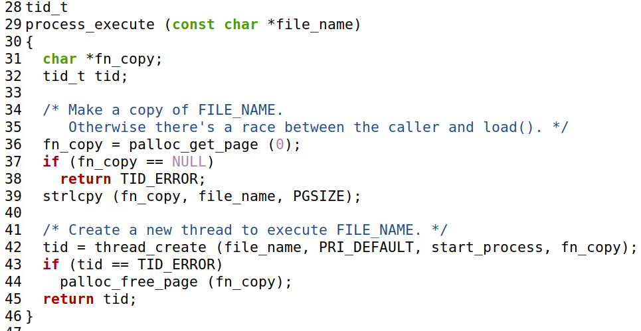
2 Argument Passing
/src/userprog/process.c/process_execute()
origin: 创建新线程，执行函数start_process。第一个参数file_name是线程名，现在是包括了整个命令和参数
our goal: file_name应该只有真正的命令，没有参数

Slide 10
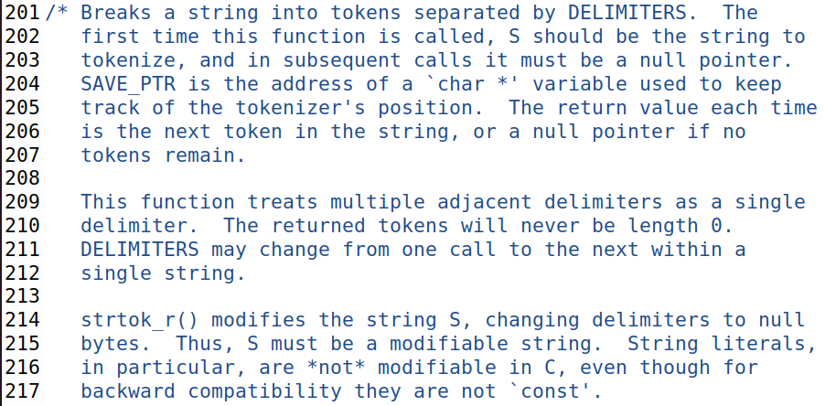
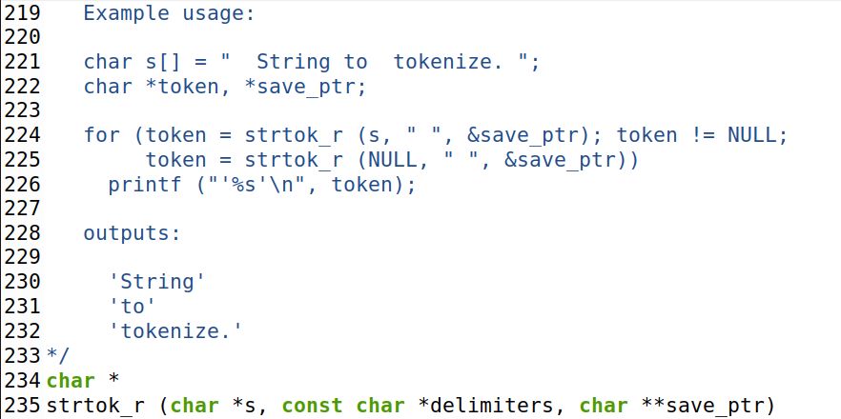
2 Argument Passing
/src/lib/string.c
strtok_r()
以delimiters字符为分界，截取字符串s并返回截取到的第一个token。余下的字符串保存在save_ptr

Slide 11
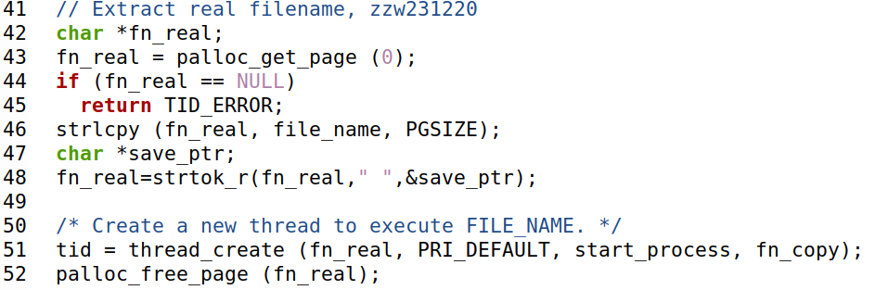
2 Argument Passing
/src/userprog/process.c/process_execute()

Slide 12
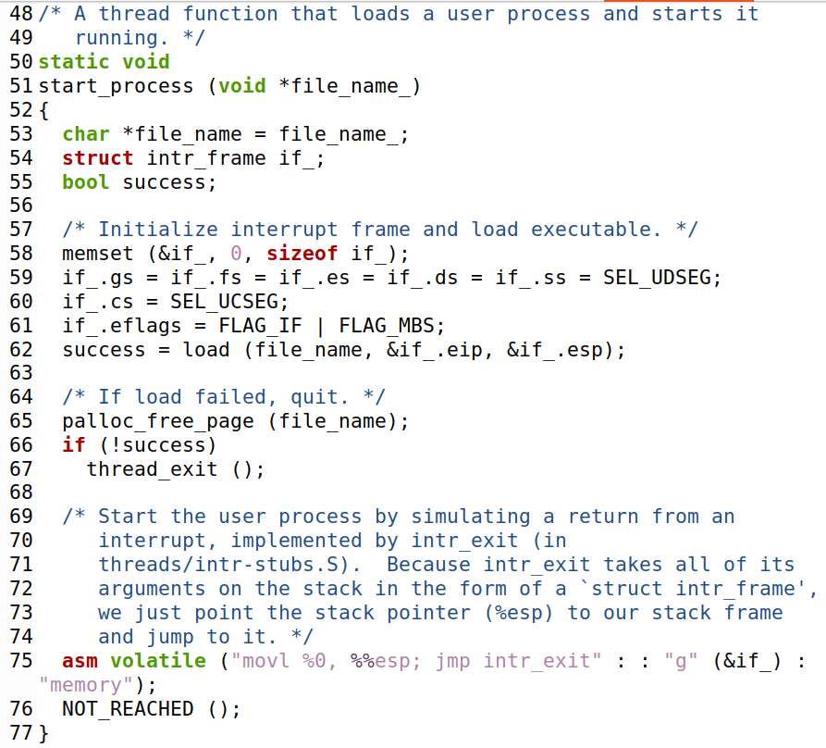
2 Argument Passing
/src/userprog/process.c/start_process()
origin: 将file_name（含参数）进行load，初始化寄存器eip（指令指针）和esp（栈指针）
our goal: 实现参数和命令名的分离，并将参数按要求压入栈
struct intr_frame: in src/thread/interrupt.h
分离参数，压栈

Slide 13
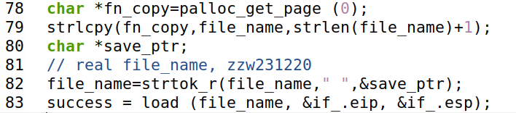
2 Argument Passing
/src/userprog/process.c/start_process()
给load传入真正的命令
存一份命令+参数的副本fn_copy，后面用

Slide 14
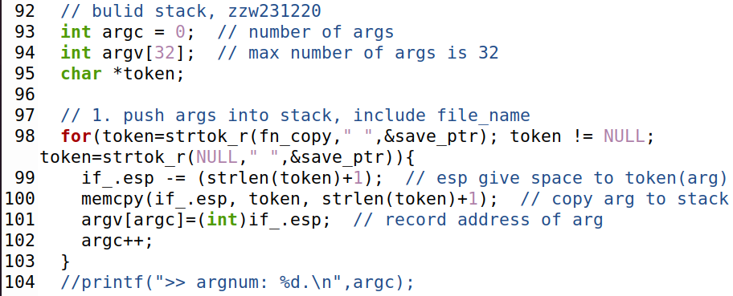
2 Argument Passing
/src/userprog/process.c/start_process()

Slide 15
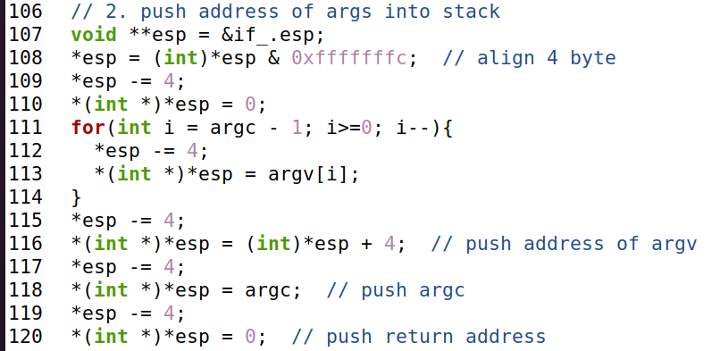
2 Argument Passing
/src/userprog/process.c/start_process()

Slide 16
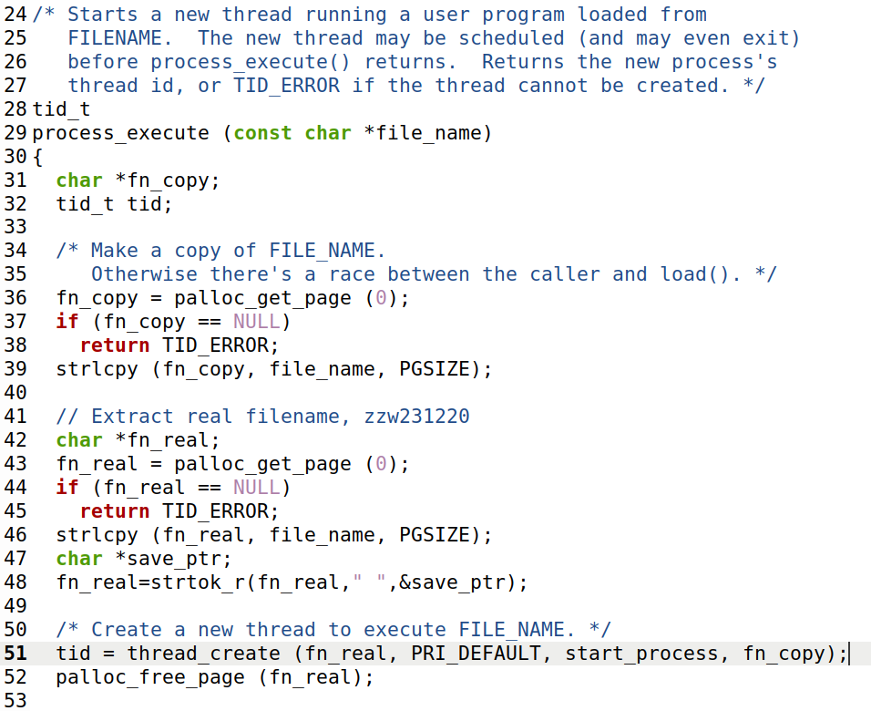
2 Argument Passing
还没有大功告成
线程process_execute可能在线程start_process前结束
需要线程同步
使start_process先结束，再process_execute结束

Slide 17
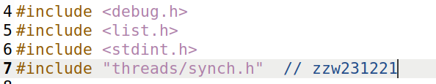
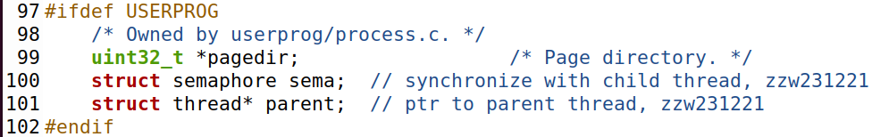
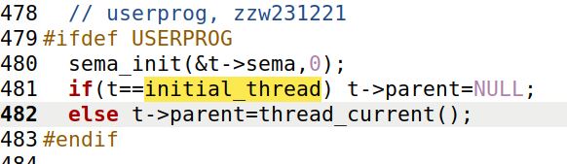
2 Argument Passing
信号量同步。在线程中增加信号量和父进程信息
/src/thread/thread.h
head
struct thread
thread.c init_thread()
初始化信号量为0

Slide 18
2 Argument Passing
信号量同步
semaphore和相关函数位置：/src/threads/synch.h
使start_process先结束，再process_execute结束
在start_process结束前sema_up
在process_execute结束前sema_down
同步代码略，自行实现

Slide 19
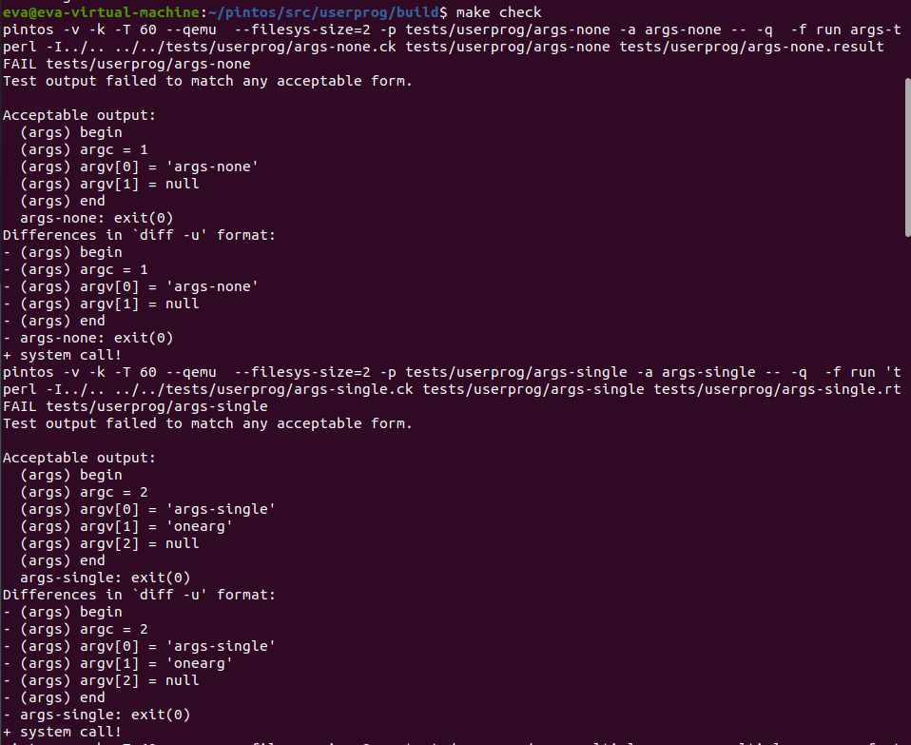

2 Argument Passing
make check
能运行
但是fail

Slide 20
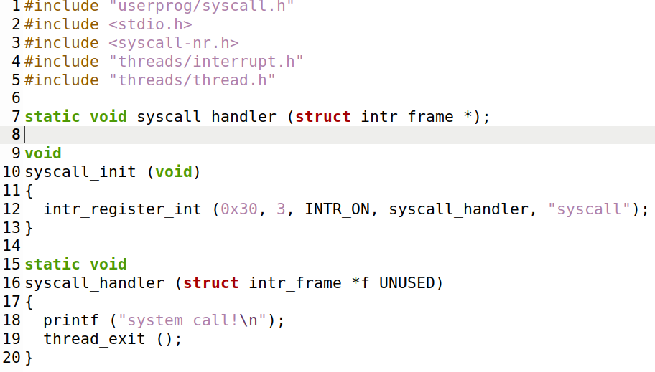
3 system call
/src/userprog/syscall.c
origin: 空空如也
our goal:
实现exit和write console

Slide 21
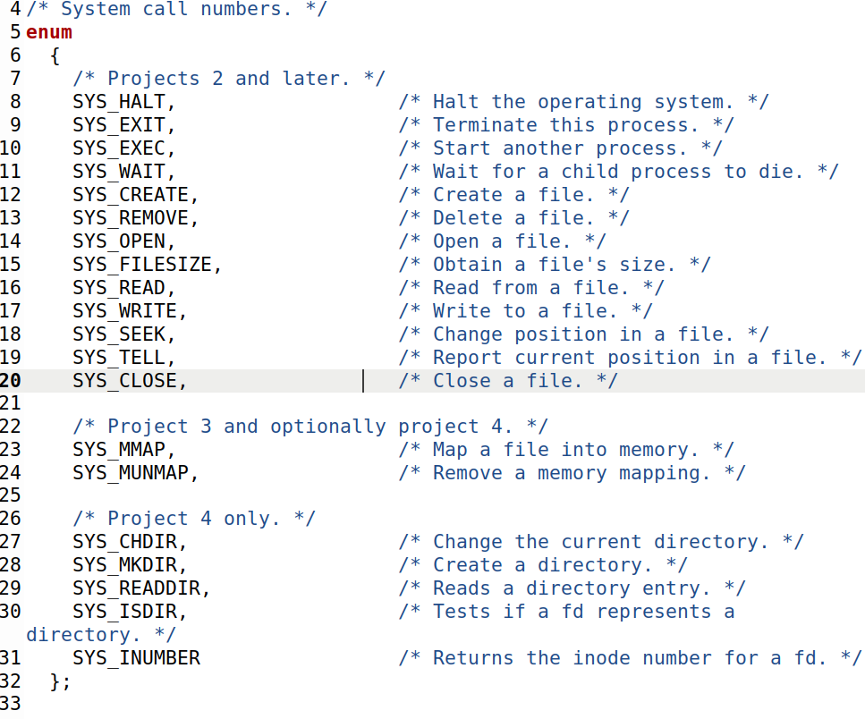
3 system call
/src/lib/syscall-nr.h
syscall编号

Slide 22
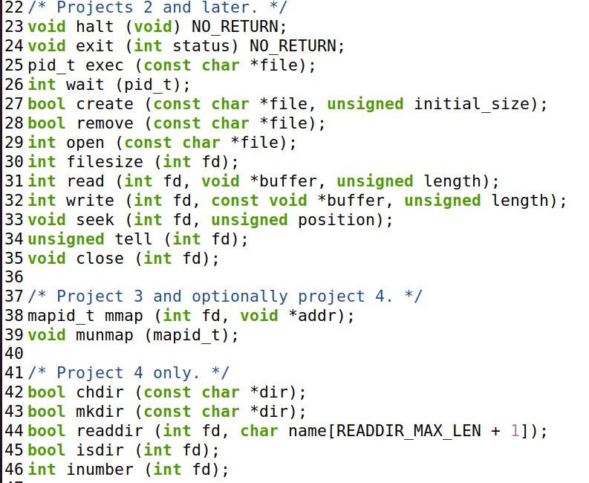
3 system call
/src/lib/user/syscall.h
syscall原型函数
用户调用这里的syscall

Slide 23
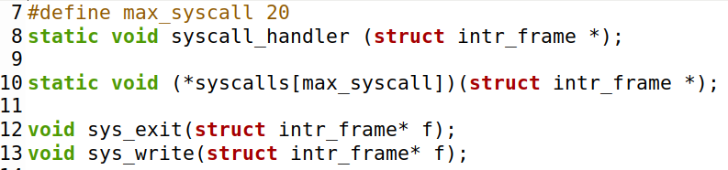
3 system call
/src/userprog/syscall.c
定义syscalls函数指针
声明处理函数 exit和write

Slide 24
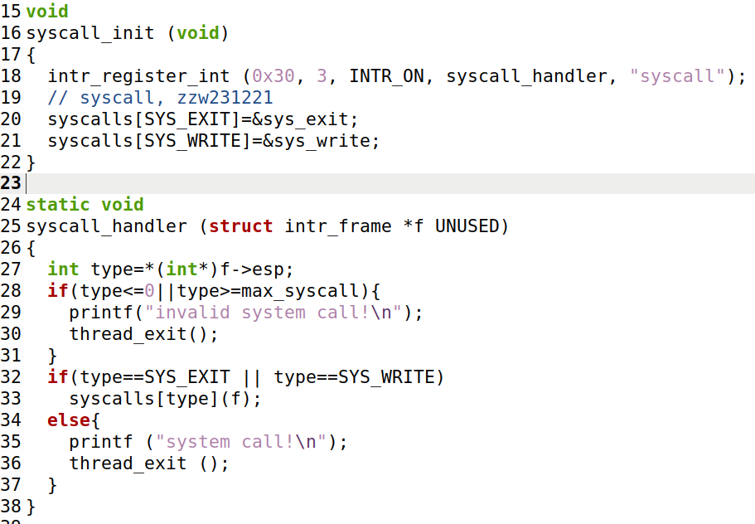
3 system call
/src/userprog/syscall.c
syscall_init()中指明syscall处理函数
syscall_handler()根据参数（syscall编号）调用处理函数

Slide 25
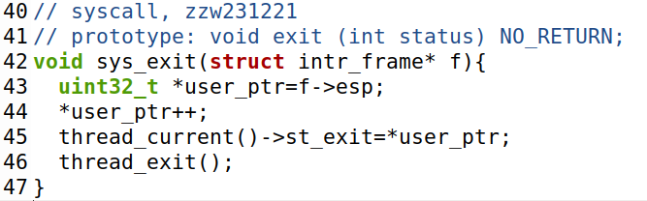
3 system call
/src/userprog/syscall.c
exit
struct thread添加新变量保存好exit status

Slide 26
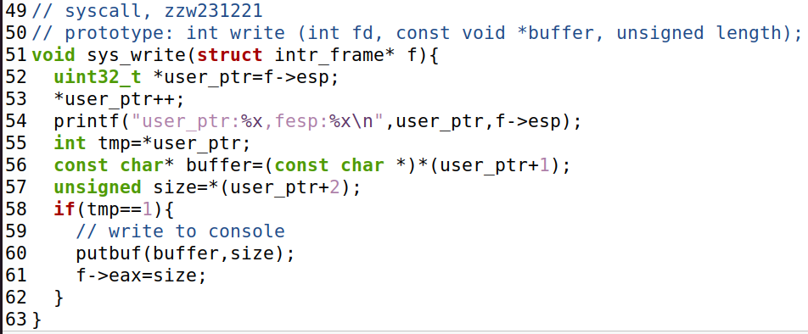
3 system call
/src/userprog/syscall.c
write (to console)
当fd==1时，输出在控制台

Slide 27
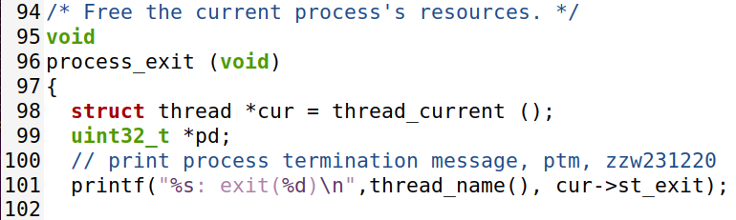
4 print process exit info
/src/userprog/process.c/process_exit()
按照格式添加线程退出语句

Slide 28
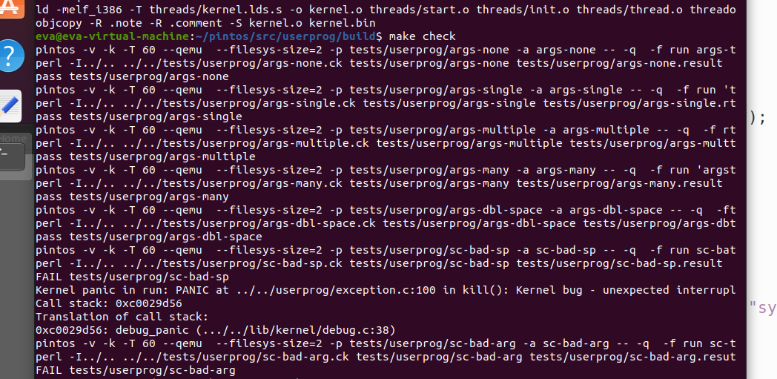
Check

Slide 29
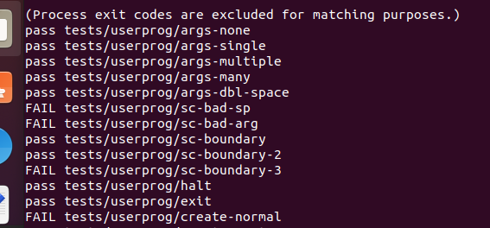
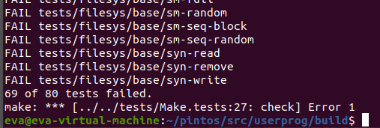
Check

Slide 30
实验要求
完成参数传递和部分系统调用，使得make check通过args相关的5个测试
完成实验报告并提交。无需提交代码文件，只需要提交报告的pdf即可。在报告中展示代码中需要修改的地方，解释修改的原因，和运行结果。
可选扩展任务（不强求）：
继续完成其他系统调用，通过make check中其他的测试点。相关内容也写在实验报告中。

